Slide 1
期末复习

Slide 2
运动状态
静止和匀速直线运动状态
力和运动的关系
惯性
速度（矢量）
F_{合}=0
牛顿第一定律
牛顿第二定律
牛顿第三定律
力改变运动状态
F＝ma
加速度与合外力的方向相同
（不要用速度判断合外力的方向）
不论物体运动状态如何，相互作用力始终相等

Slide 3
力与运动
直线运动和曲线运动
直线运动：
1.F=0，匀速直线运动（可以简称为匀速）
2.力与速度方向在同一直线：同向加速，反向减速
曲线运动：
1.速度沿切线方向
2.力与速度方向不在同一直线
（1）垂直只改变速度方向
（2）锐角，速度大小增加，速度方向改变
（3）钝角，速度大小减小，速度方向改变

Slide 4
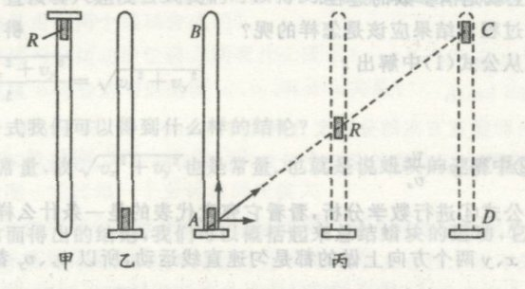
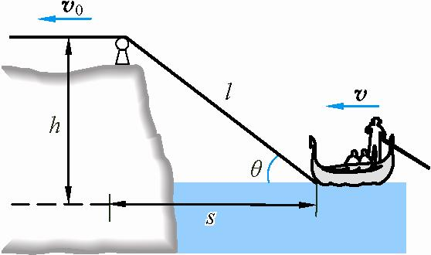
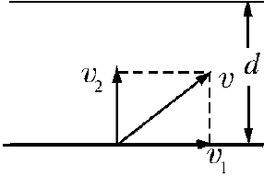
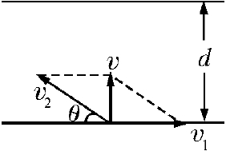
力与运动的合成和分解
合运动：实际的运动
平行四边形定则
小船过河
（分运动：船相对于水+水流动）：
最快船头冲对岸（分运动）
最短路径垂直河岸（合运动，实际的运动）

Slide 5
一、运动

Slide 6
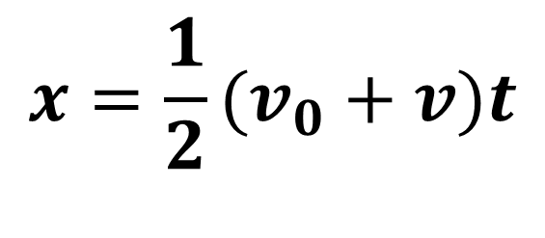
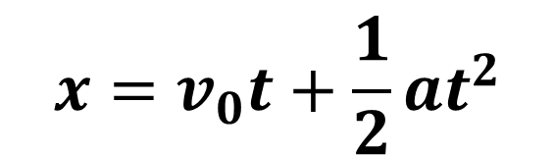
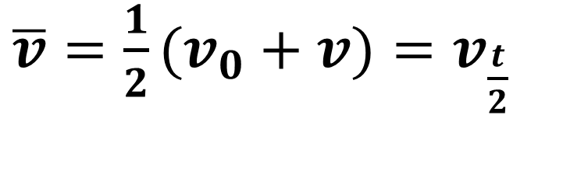
匀变速直线运动
v=v₀+at
$$x=\frac{1}{2}(v_{0}+v)t$$
$\overline{v}=\frac{1}{2}(v_{0}+v)$ $=v_{\frac{t}{2}}$
$$x=v_{0}t+\frac{1}{2}at^{2}$$
v² － v₀² ＝ 2ax

Slide 7
v/（m∙s⁻¹）
a
aT
Δs=aT²
T
v₀
O
t/s
T
T

Slide 8
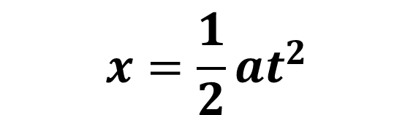
从静止v₀=0开始的匀加速直线运动
v
4v
$$x=\frac{1}{2}at^{2}$$
3v
16
v₁： v₂： v₃：… ：v_{n}
=1：2：3：… ：n
2v
9
d₁： d₂： d₃：… ：d_{n}
=1：4：9：… ：n²
v
4
1
s₁： s₂： s₃：… ：s_{n}
=1：3：5：… ：2n-1
1
3
5
7
O
t
T
2T
3T
4T
Δs=aT²
aT²
aT²
aT²

Slide 9
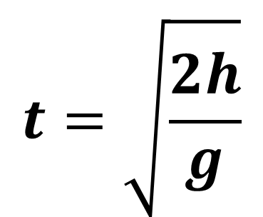

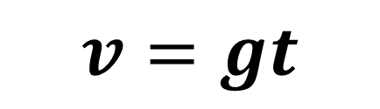
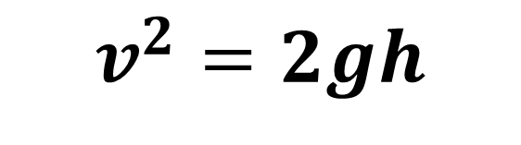
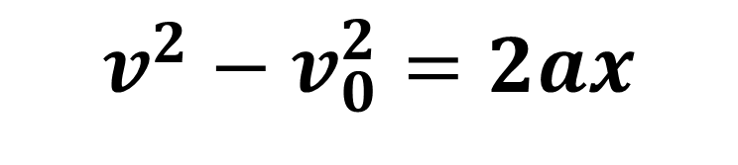
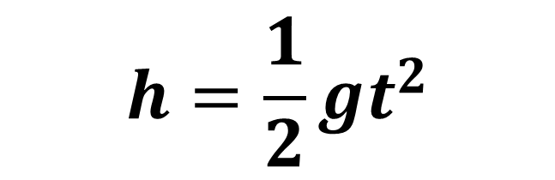

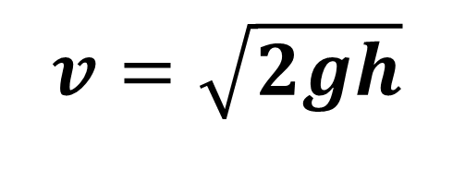
从静止v₀=0开始的a=g的匀加速直线运动
自由落体
匀变速直线运动 | 自由落体运动
$$v=v_{0}+at$$
$$v=gt$$
$$t=\sqrt{\frac{2h}{g}}$$
$$x=v_{0}t+\frac{1}{2}at^{2}$$
$$h=\frac{1}{2}gt^{2}$$
$$v=\sqrt{2gh}$$
$$v^{2}−v_{0}^{2}=2ax$$
$$v^{2}=2gh$$

Slide 10

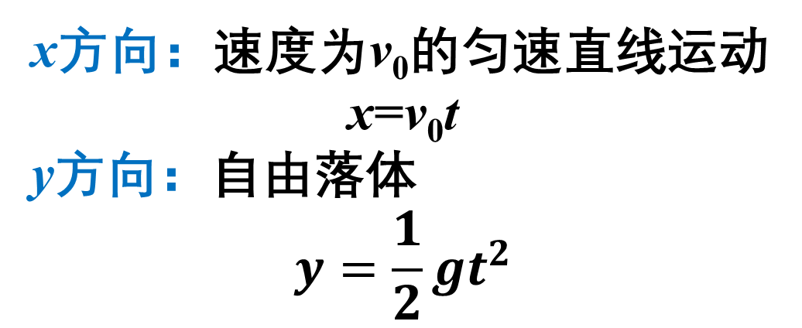
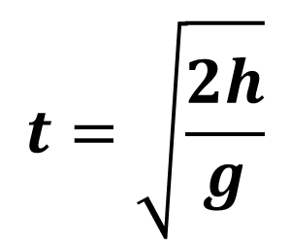
v₀沿水平方向a=g的匀变速曲线运动
平抛
x方向：速度为v₀的匀速直线运动
x=v₀t
y方向：自由落体
$$y=\frac{1}{2}gt^{2}$$
v₀
x
1.平抛射程：
从高度为h处平抛，水平方向的位移。
y
$$x=v_{0}t=v_{0}\sqrt{\frac{2h}{g}}$$
$$t=\sqrt{\frac{2h}{g}}$$

Slide 11

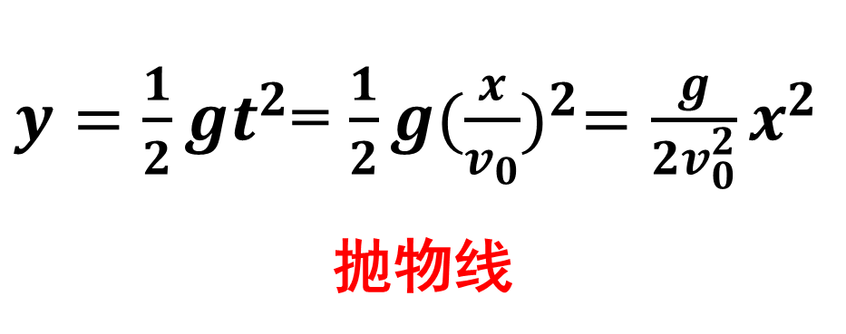
v₀
x
2.运动轨迹方程：
不同时间物体运动经过的位置连线，用包含x、y的一个关系式来表示（不含时间t）。
y
$y=\frac{1}{2}gt^{2}$= $\frac{1}{2}g{(\frac{x}{v_{0}})}^{2}=\frac{g}{2v_{0}^{2}}x^{2}$
抛物线
x=v₀t
$$y=\frac{1}{2}gt^{2}$$

Slide 12
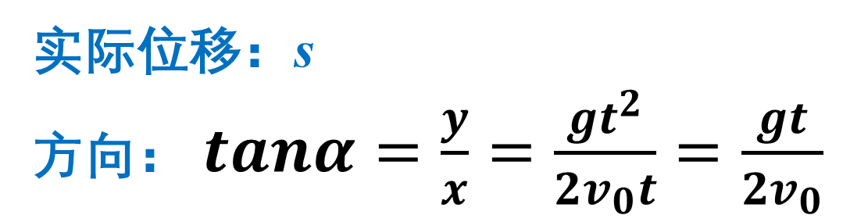
v₀
x
α
实际位移：s
方向： $tanα=\frac{y}{x}=\frac{gt^{2}}{2v_{0}t}=\frac{gt}{2v_{0}}$
s
y

Slide 13
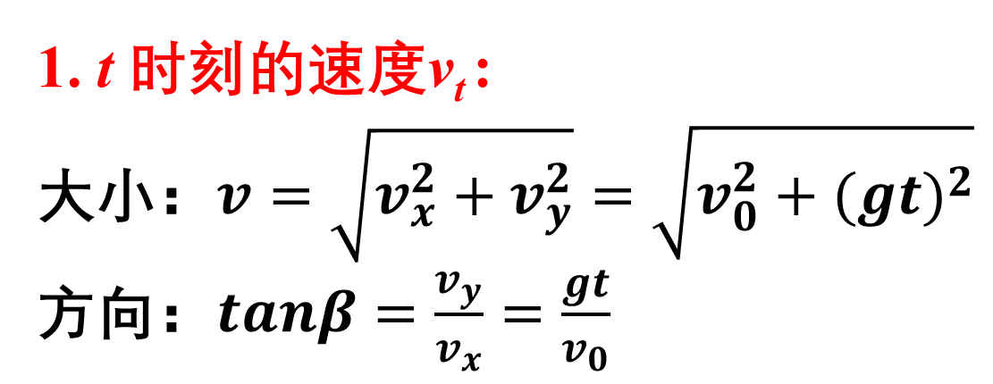
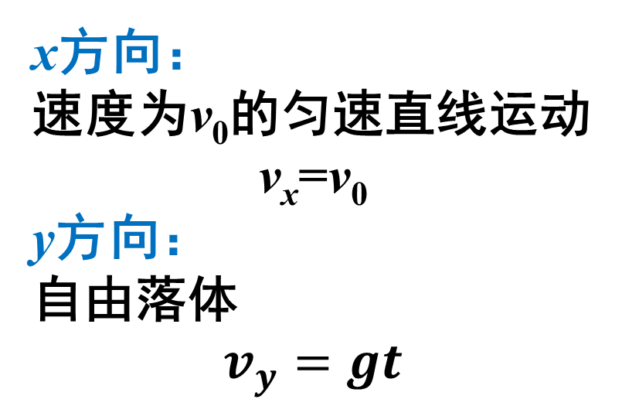

速度
x方向：
速度为v₀的匀速直线运动
v_{x}=v₀
y方向：
自由落体
$$v_{y}=gt$$
v₀
x
v_{x}=v₀
β
y
1. t 时刻的速度v_{t} :
大小：$v=\sqrt{v_{x}^{2}+v_{y}^{2}}=\sqrt{v_{0}^{2}+{(gt)}^{2}}$
方向：$tanβ=\frac{v_{y}}{v_{x}}=\frac{gt}{v_{0}}$
$$v_{y}=gt$$

Slide 14
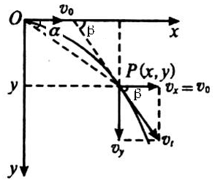
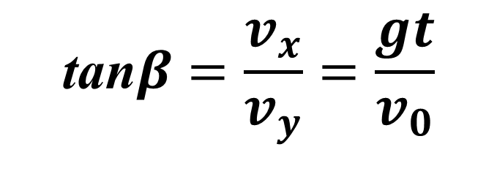
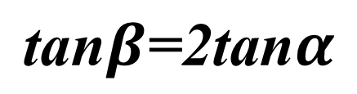
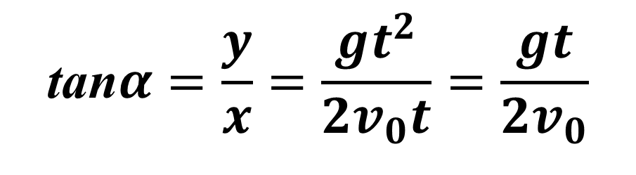
速度方向：
$$\text{tan}β=\frac{v_{x}}{v_{y}}=\frac{gt}{v_{0}}$$
位移方向：
$$\text{tan}α=\frac{y}{x}=\frac{gt^{2}}{2v_{0}t}=\frac{gt}{2v_{0}}$$
$$\text{tan}β\text{=2}\text{tan}α$$

Slide 15

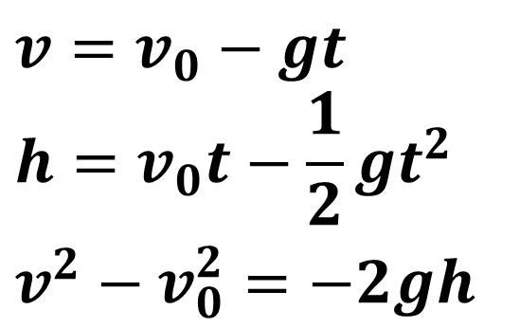





有初速度v₀的a=-g的匀变速直线运动
竖直上抛
C
$$v=v_{0}−gt$$
$$h=v_{0}t−\frac{1}{2}gt^{2}$$
$$v^{2}−v_{0}^{2}=−2gh$$
v/（m∙s⁻¹）
$$v_{B}$$
B
$$v_{B}^{′}$$
v₀
对称性
抛到最高点的时间
能到达的最大高度
落回地面的时间
$$v_{A}$$
A
$$v_{A}^{′}$$
t/s
$$v_{O}$$
$$v_{O}^{′}$$
O

Slide 16
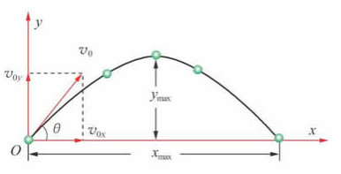
v₀沿某一角度a=g的匀变速曲线运动
斜抛
水平速度：v_{x}=v₀cosθ
竖直速度：v_{y}=v₀sinθ-gt
水平位移：x=v₀cosθt
射高
竖直位移：y=v₀sinθt-1/2gt²
飞行时间：

Slide 17
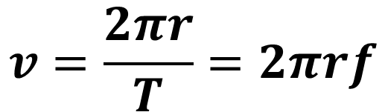

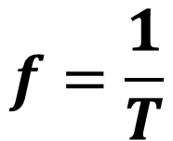
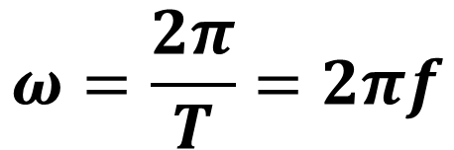
匀速圆周运动
不能简称为匀速
线速度v，角速度ω，周期T，频率f（转速n）
连接物体和圆心的半径转动的快慢。
任意一个确定，其余都能导出
$$f=\frac{1}{T}$$
物体沿圆周运动的快慢
$$v=ωr$$
线速度是矢量，沿圆周切线方向
匀速圆周运动是线速度大小不变的运动，但是线速度方向在变
$$v=\frac{2πr}{T}=2πrf$$
$$ω=\frac{2π}{T}=2πf$$

Slide 18
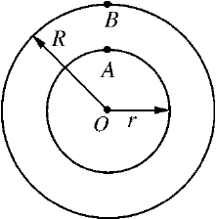
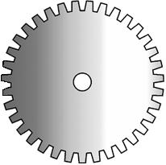
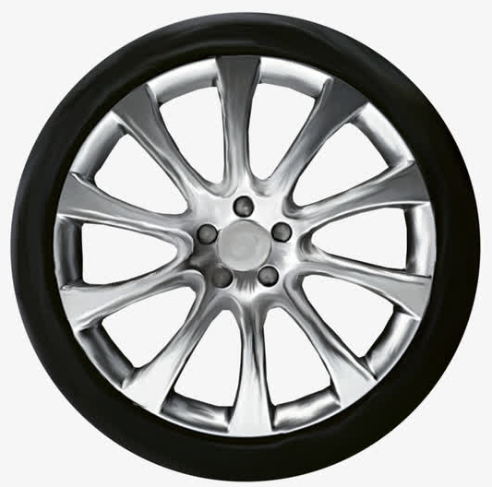
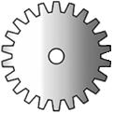
轮边缘线速度相等
共轴（同一轮上）各点的角速度相同

Slide 19
匀速圆周运动的加速度
指向圆心，称为向心加速度
B
向心加速度的方向时刻改变：
加速度是瞬时加速度
匀速圆周运动是变加速运动，而非匀变速运动。
A
O
抛体运动与自由落体：匀变速——a不变（大小和方向都不变）
匀速圆周运动：变加速——a变化（大小不变，方向变）

Slide 20
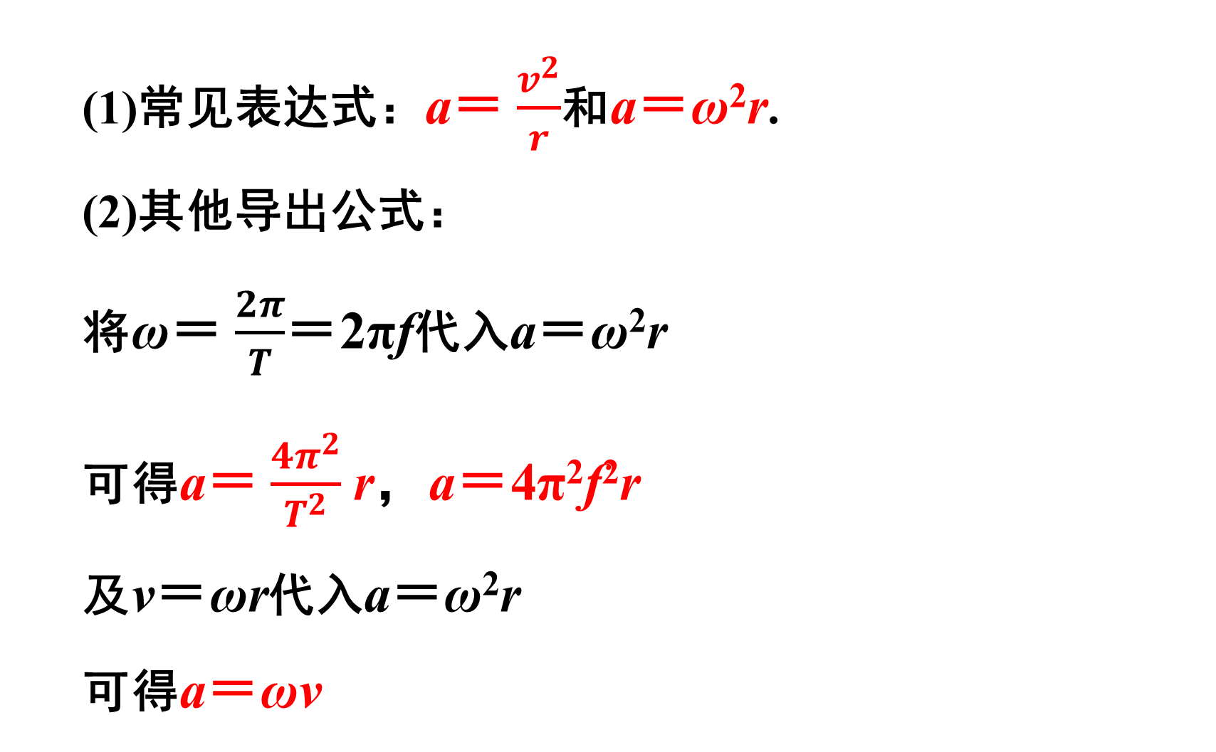
(1)常见表达式：a＝ $\frac{v^{2}}{r}$和a＝ω²r.
(2)其他导出公式：
将ω＝ $\frac{2π}{T}$＝2πf代入a＝ω²r
可得a＝ $\frac{4π^{2}}{T^{2}}$r，a＝4π²f²r
及v＝ωr代入a＝ω²r
可得a＝ωv

Slide 21
一、力与运动

Slide 22
牛顿第二定律在直线中的应用
板块问题——静摩擦？滑动摩擦力？共速后是否一起运动
传送带问题——共速
弹簧问题——分离条件，N=0

Slide 23
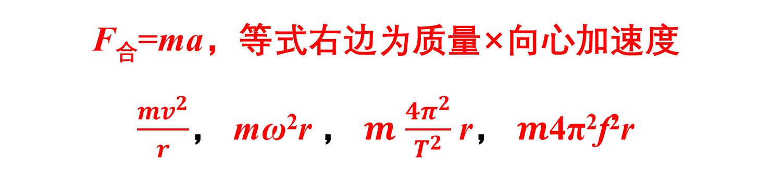
牛顿第二定律在匀速圆周运动中的应用
向心力
做匀速圆周运动的物体，加速度指向圆心，由牛顿第二定律，合力也指向圆心，被叫作向心力。
F_{合}=ma，等式右边为质量×向心加速度
$\frac{mv^{2}}{r}$， mω²r ， $m$ $\frac{4π^{2}}{T^{2}}$r， $m$4π²f²r

Slide 24
水平面的匀速圆周运动
N
N
T
f
G
G
合力为绳子的拉力T，拉力提供了向心力
合力为绳子的摩擦力f， f提供了向心力
θ
绳子拉力和重力的合力提供了向心力
m
r

Slide 25
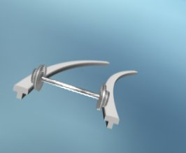
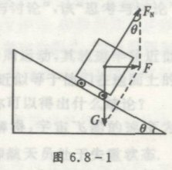
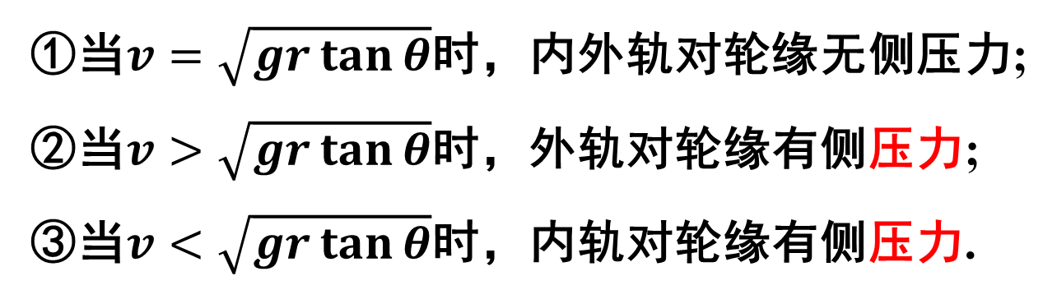
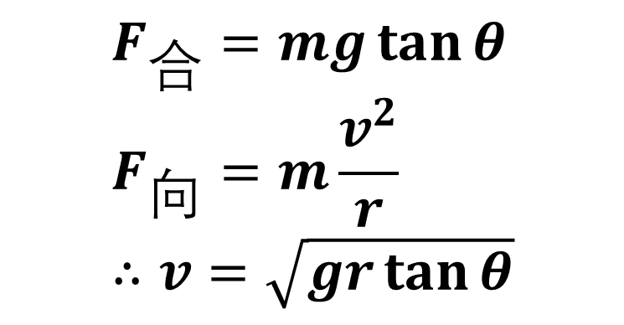
水平面的匀速圆周运动
转弯问题
$$F_{合}=mg\tan{θ} \\ F_{向}=m\frac{v^{2}}{r} \\ ∴v=\sqrt{gr\tan{θ}}$$
N
F
mg
①当$v=\sqrt{gr\tan{θ}}$时，内外轨对轮缘无侧压力;
②当$v>\sqrt{gr\tan{θ}}$时，外轨对轮缘有侧压力;
③当$v<\sqrt{gr\tan{θ}}$时，内轨对轮缘有侧压力.
N是轨道上表面给轮子的支持力
轮缘
这个压力是指轨道侧面和轮缘的弹力

Slide 26
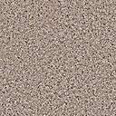

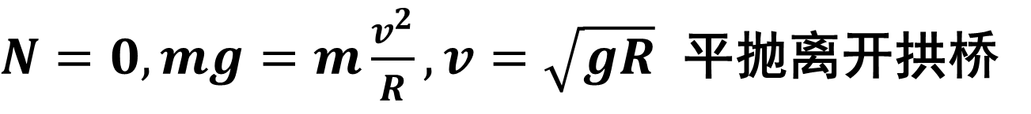
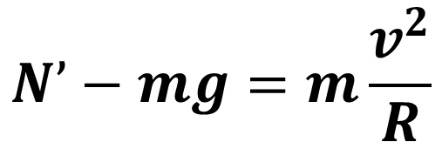
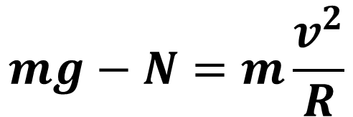
竖直方向的匀速圆周运动
桥模型——只能施加竖直向上的力
N
$$mg−N=m\frac{v^{2}}{R}$$
G
最高点
$N=0,mg=m\frac{v^{2}}{R},v=\sqrt{gR}$ 平抛离开拱桥
N’
$$N’−mg=m\frac{v^{2}}{R}$$
最低点
G

Slide 27

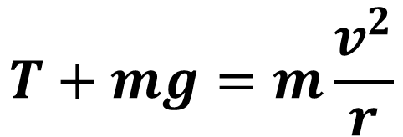

竖直方向的匀速圆周运动
绳模型——只能施加拉力
杆模型——既可以施加拉力，也可以施加支持力
绳栓小球，过山车，水流星
杆和小球,圆形管道S
$$T+mg=m\frac{v^{2}}{r}$$
O
$$T≥0$$
$$v≥\sqrt{gr}$$
v
o

Slide 28
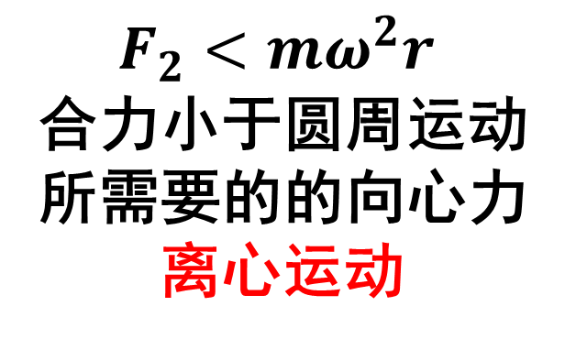


匀速圆周运动的偏离
F_{１}=0 沿切线匀速直线运动
离心运动
$F=mω^{2}r$ 圆周运动
F
F_{２}
$$F_{2}<mω^{2}r$$
合力小于圆周运动所需要的的向心力
离心运动
F₃
$$F_{3}>mω^{2}r$$
合力大于圆周运动所需要的的向心力
向心运动

Slide 29

牛顿第二定律的一个情景——超重和失重
N
a向上
N-mg=ma
F_{压}=N=mg+ma
F_{压}>mg
视重>重力→超重
T
O
a
a
最低点
G
N
mg
G

Slide 30
N
a向下
mg-N=ma
F_{压}=N=mg-ma
F_{压}＜ mg
视重＜重力→失重
T
G
O
a
a
最高点
N
G
mg

Slide 31
完全失重
视重=0（台秤没有压力，弹簧秤没有拉力）
自由落体，各种抛体运动
航天器中的物体

Slide 32

匀速圆周运动——天体运动的近似
开普勒三定律
开普勒第一定律：所有行星围绕太阳运动的轨道都是椭圆，太阳处在椭圆的一个焦点上。
O点为对称中心点：
ON=OM= a 称为半长轴;
OR=OS= b 称为半短轴;
OF₁=OF₂= c 称为焦距。

Slide 33
开普勒第二定律：对于每一个行星而言，太阳和行星的连线在相等的时间内扫过相等的面积。
近日点（冬）运动快，远日点（夏）运动慢。
开普勒第三定律：所有行星的轨道的半长轴的三次方跟公转周期的二次方的比值都相等。
在学习了万有引力定律后，这三个定律可以运用到卫星绕中心行星的运动上（例如，月球和卫星绕地球运动）
k只与中心天体有关

Slide 34
匀速圆周运动——天体运动的近似
开普勒三定律
用圆近似处理行星轨道：
1、中心天体处在圆心
2、匀速圆周运动
3、轨道半径的三次方跟它的公转周期的二次方的比值都相等。

Slide 35

匀速圆周运动——天体运动的近似
万有引力
行星与太阳之间的引力
月地检验
万有引力表达式
$$F=G\frac{m_{1}m_{2}}{r^{2}}$$
卡文迪许扭秤测定引力常量G
上式适用于质点之间的万有引力
相距很远而可以看作质点的物体，r指两个质点的距离；对于质量均匀的球体，指的是两个球心的距离。

Slide 36


万有引力与重力
这个向心力是地球对物体的万有引力 的一个分力，万有引力 的另一个分力才是物体的重力 mg。
在南北极： $G\frac{Mm}{R^{2}}=mg$
在赤道： $G\frac{Mm}{R^{2}}=m \frac{4π^{2}}{T^{2}}R+mg$
R指地球半径，T指地球自转周期

Slide 37




万有引力的成就
1. 地表附近的匀速圆周运动（用g表示）
$$G\frac{Mm}{R^{2}}=mg$$
$$GM=gR^{2}$$
$$M=\frac{gR^{2}}{G}$$
地球的质量
$$ρ=\frac{3g}{4πGR}$$
地球的密度

Slide 38




2.远离地球的匀速圆周运动
向心力由万有引力提供
$$公式：G\frac{Mm}{r^{2}}=m\frac{v^{2}}{r}=mω^{2}r=m{\left(\frac{2π}{T}\right)}^{2}r=m{\left(2πf\right)}^{2}r$$
$$由G\frac{Mm}{r^{2}}=m{\left(\frac{2π}{T}\right)}^{2}r$$
$$M=\frac{4π^{2}r^{3}}{GT^{2}}$$
地球的质量
$$ρ=\frac{3πr^{3}}{GT^{2}R^{3}}$$
地球的密度

Slide 39




若飞行器在地表，也既r=R
$$M=\frac{4π^{2}r^{3}}{GT^{2}}$$
$$M=\frac{4π^{2}R^{3}}{GT^{2}}$$
地球的质量
$$ρ=\frac{3πr^{3}}{GT^{2}R^{3}}$$
$$ρ=\frac{3π}{GT^{2}}$$
地球的密度
只需要知道周期就可以求星球的密度

Slide 40







3.天体的运动学参数
向心力由万有引力提供
$$G\frac{Mm}{r^{2}}=m\frac{v^{2}}{r}=mω^{2}r=m{\left(\frac{2π}{T}\right)}^{2}r=m{\left(2πf\right)}^{2}r$$
$$得v=\sqrt{\frac{GM}{r}}$$
$$由G\frac{Mm}{r^{2}}=m\frac{v^{2}}{r}$$
$$得ω=\sqrt{\frac{GM}{r^{3}}}$$
$$由G\frac{Mm}{r^{2}}=mω^{2}r$$
$$由G\frac{Mm}{r^{2}}=m{\left(\frac{2π}{T}\right)}^{2}r$$
$$得T=2π\sqrt{\frac{r^{3}}{GM}}$$

Slide 41

周期与地球自转周期相同，由开普勒第三定律，轨道半径相同
同步卫星
赤道轨道的同步卫星相对地面静止，叫作静止卫星

Slide 42




不同轨道的卫星
$$v=\sqrt{\frac{GM}{r}}$$
$$ω=\sqrt{\frac{GM}{r^{3}}}$$
$$T=2π\sqrt{\frac{r^{3}}{GM}}$$

Slide 43
卫星变轨
加速变轨
万有引力不变，需要的向心力变大
F_{万}<F_{向}，离心运动
制动变轨（减速）
万有引力不变，需要的向心力变小
F_{万}>F_{向}，向心运动
从圆到椭圆
从椭圆到圆

Slide 44







双星系统
$$G\frac{m_{1}m_{2}}{L^{2}}=m_{1}ω^{2}r_{1}$$
$$G\frac{m_{1}m_{2}}{L^{2}}=m_{2}ω^{2}r_{2}$$
$$r_{1}+r_{2}=L$$
$$ω=\sqrt{\frac{G(m_{1}{+m}_{2})}{L^{3}}}$$
$$r_{1}=\frac{m_{2}}{m_{1}+m_{2}}L$$
$$T=\frac{2π}{ω}=2π\sqrt{\frac{L^{3}}{G(m_{1}{+m}_{2})}}$$
$$r_{2}=\frac{m_{1}}{m_{1}+m_{2}}L$$

Slide 45



宇宙速度
$v=\sqrt{gR}=$ $\sqrt{\frac{GM}{R}}$
$$第一宇宙速度\left\{\begin{aligned}大小v_{1}=7.9km/s. \\ 人造卫星所需的最小发射速度 \\ 人造地球卫星的最大环绕速度\end{aligned}\right.$$
$$第二宇宙速度\left\{\begin{aligned}v_{2}=11.2km/s.也叫脱离速度 \\ 卫星挣脱地球束缚所需的最小发射速度\end{aligned}\right. \\ 第三宇宙速度 \\ \left\{\begin{aligned}v_{2}=16.7km/s.也叫逃逸速度 \\ 是卫星挣脱太阳束缚所需的最小发射速度\end{aligned}\right.$$
光无法逃逸的中心天体是黑洞

